Slide 1



Clase 5: Entropía, Teoría de la Información y clasificación
Dr. Curtis Huffman
Dr. Héctor Nájera

Slide 2
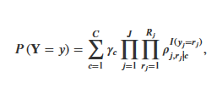
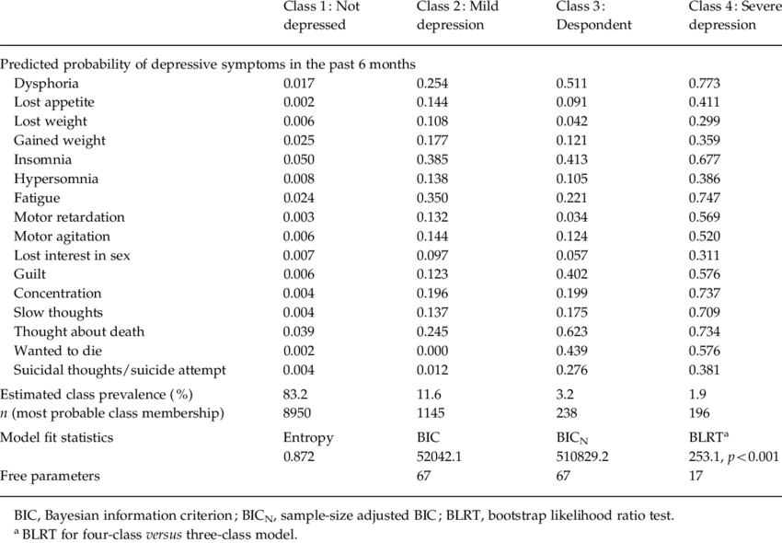
Clases Latentes y probabilidad
Probabilidad de cierta “r” respuesta a “j” condicional en la clase “c”
Probabilidades condicionales a la membresía de clase
(Posterior probabilities)

Slide 3
3.5 EXPRESSING THE DEGREE OF UNCERTAINTY: MEAN POSTERIOR PROBABILITIES AND ENTROPY
Collins, L. M., & Lanza, S. T. (2009). Latent class and latent transition analysis: With applications in the social, behavioral, and health sciences (Vol. 718). John Wiley & Sons. P. 73-75

Slide 4
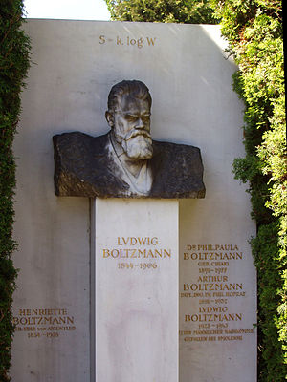
Entropy Definition
But why “Entropy”? Where did that come from?

Slide 5
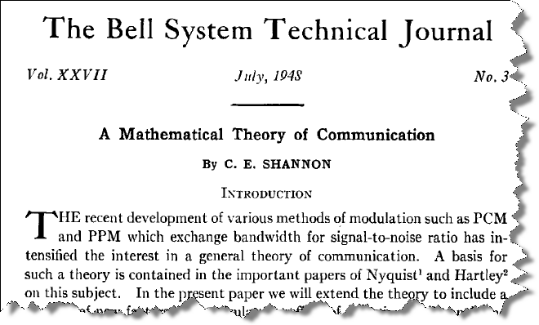
Orígenes de entropía
Sec. 6 Choice, Uncertainty and Entropy
Shannon, C. E. (1948). A mathematical theory of communication. Bell system technical journal, 27(3), 392-393.

Slide 6
Luego Shannon prueba el teorema
Shannon buscaba una medida de cuánta “elección” o “incertidumbre” hay en un resultado. Una medida de la información contenida en o asociada a, una distribución de probabilidad.

Slide 7
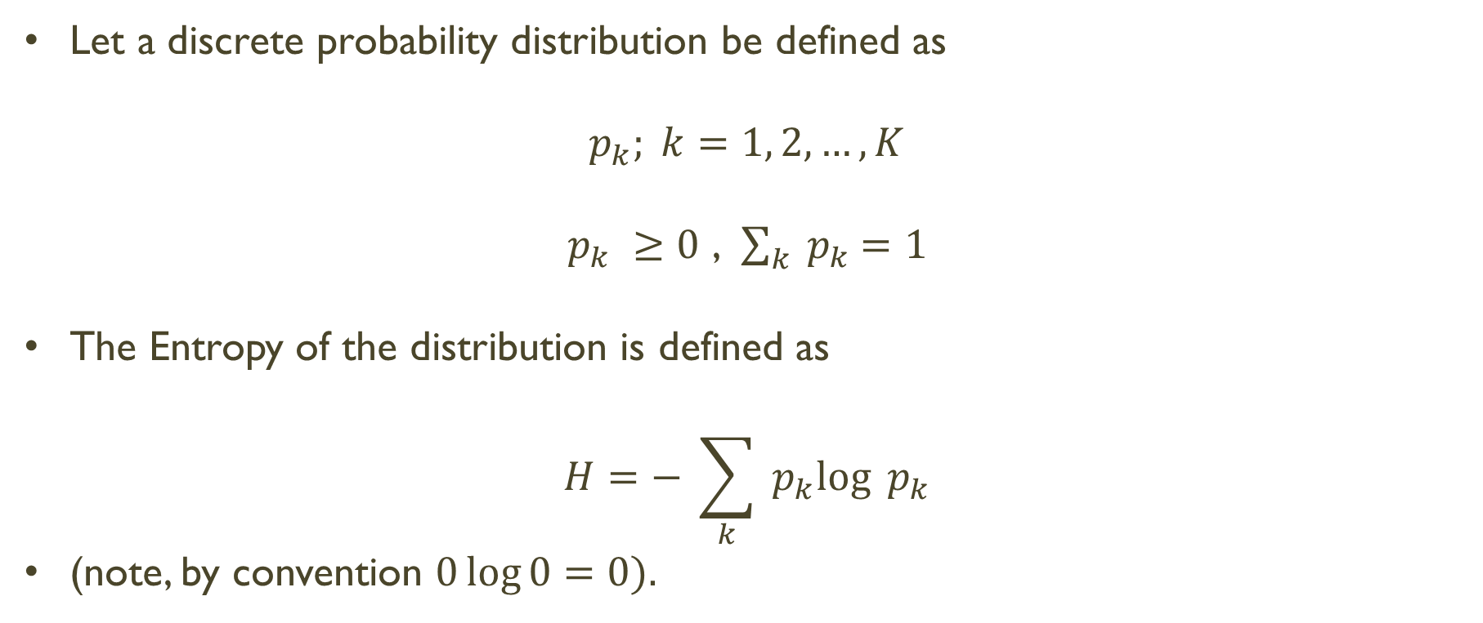
Entropy Definition
Let a discrete probability distribution be defined as
$$p_{k}; k=1, 2, …, K$$
$p_{k} ≥0$ , $\sum_{k}{{ p}_{k} =1}$
The Entropy of the distribution is defined as
$$H=− \sum_{k}{{ p}_{k}\log{{ p}_{k}}}$$
(note, by convention $0\log{0=0).}$

Slide 8
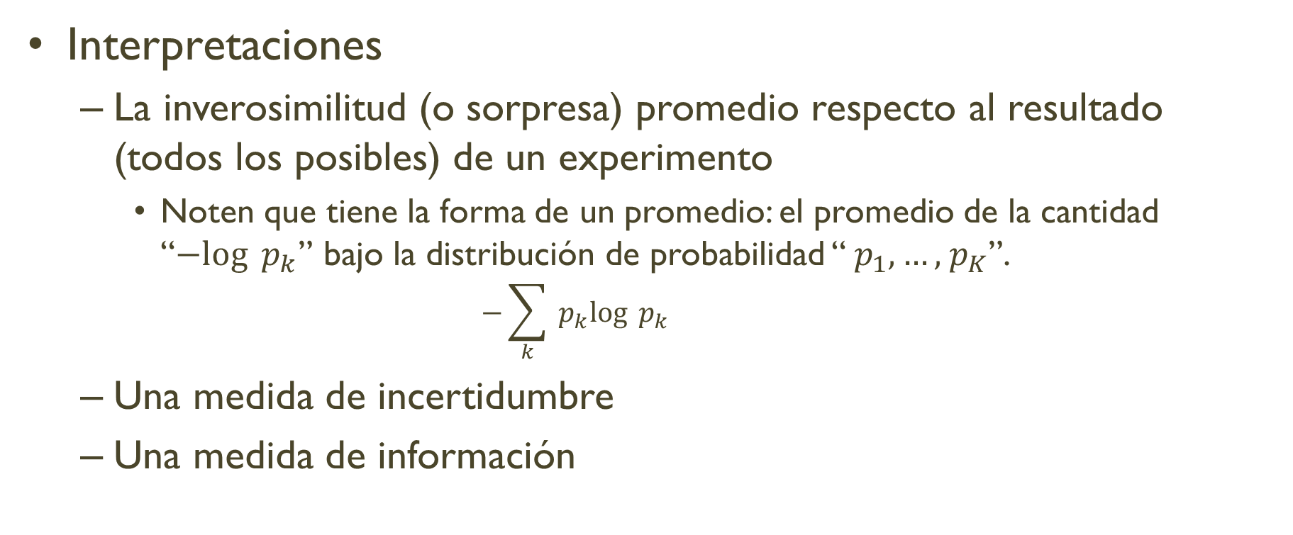
Medida de información de Shannon
Interpretaciones
  La inverosimilitud (o sorpresa) promedio respecto al resultado (todos los posibles) de un experimento
    Noten que tiene la forma de un promedio: el promedio de la cantidad “$−log{{ p}_{k}}$” bajo la distribución de probabilidad “${ p}_{1},…,{ p}_{K}$”.
      $$−\sum_{k}{{ p}_{k}\log{{ p}_{k}}}$$
  Una medida de incertidumbre
  Una medida de información

Slide 9
A Qualitative Introduction to IT
Piensen que reducir “incertidumbre” (falta de seguridad, de confianza o de certeza sobre algo) es tanto como obtener información
Estamos interesados en la cantidad de información contenida en un experimento
  Una manera de medir la cantidad de información con la que se cuenta es por el número de preguntas necesarias para obtener la información requerida.

Slide 10

Para un experimento con n resultados posibles, de probabilidades ${ p}_{1},…,{ p}_{n}$, la cantidad H es una medida de cuan “difícil” es descubrir cuál resultado ha tomado lugar.

Slide 11

¿Adivina quién?

Slide 12
Diferentes estrategias
¿con cuál estrategia ganas más información (excluye más posibilidades)?

Slide 13
Diferentes estrategias

Slide 14
Diferentes estrategias

Slide 15
Diferentes estrategias

Slide 16
Diferentes estrategias
Ben-Naim, A. (2008). Entropy demystified: The second law reduced to plain common sense. World Scientific.

Slide 17
Diferentes estrategias
Ben-Naim, A. (2008). Entropy demystified: The second law reduced to plain common sense. World Scientific.

Slide 18

Diferentes estrategias
La cantidad de información que es necesaria adquirir a base de preguntas está definida en términos de la distribución de probabilidades
$$H=− \sum_{k}{{ p}_{k}\log{{ p}_{k}}}$$
Ben-Naim, A. (2008). Entropy demystified: The second law reduced to plain common sense. World Scientific.

Slide 19
¿Cuál preferirían jugar?

Slide 20
¿Cuál preferirían jugar?

Slide 21
¿Cuál preferirían jugar?

Slide 22
¿Cuál preferirían jugar?

Slide 23
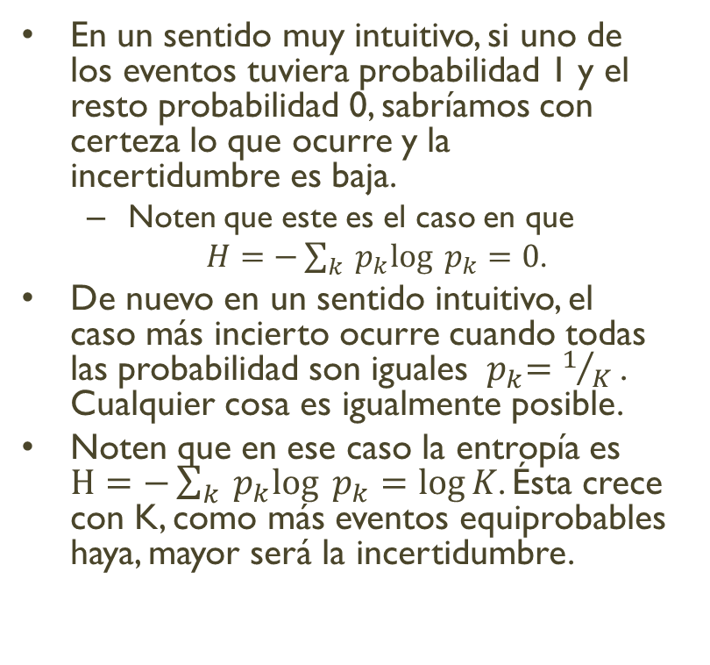
La entropía de la distribución
En un sentido muy intuitivo, si uno de los eventos tuviera probabilidad 1 y el resto probabilidad 0, sabríamos con certeza lo que ocurre y la incertidumbre es baja.
  Noten que este es el caso en que
  $H=−\sum_{k}{{ p}_{k}\log{{ p}_{k}}=0}$.
De nuevo en un sentido intuitivo, el caso más incierto ocurre cuando todas las probabilidad son iguales ${ p}_{k}=1/K$. Cualquier cosa es igualmente posible.
Noten que en ese caso la entropía es $H=−\sum_{k}{{ p}_{k}\log{{ p}_{k}}=\log{K}}$. Ésta crece con K, como más eventos equiprobables haya, mayor será la incertidumbre.

Slide 24
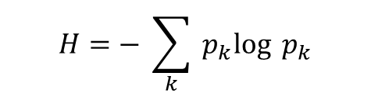
La entropía de la distribución
H (la medida de información de Shannon), provee una medida de información en términos del número mínimo de preguntas (binarias) necesarias, en promedio, para conocer el resultado de un experimento, dada la distribución de probabilidad de los posibles resultados.
$$H=− \sum_{k}{{ p}_{k}\log{{ p}_{k}}}$$

Slide 25
¿Cómo llegamos entonces a la formula de Collins & Lanza?

Slide 26
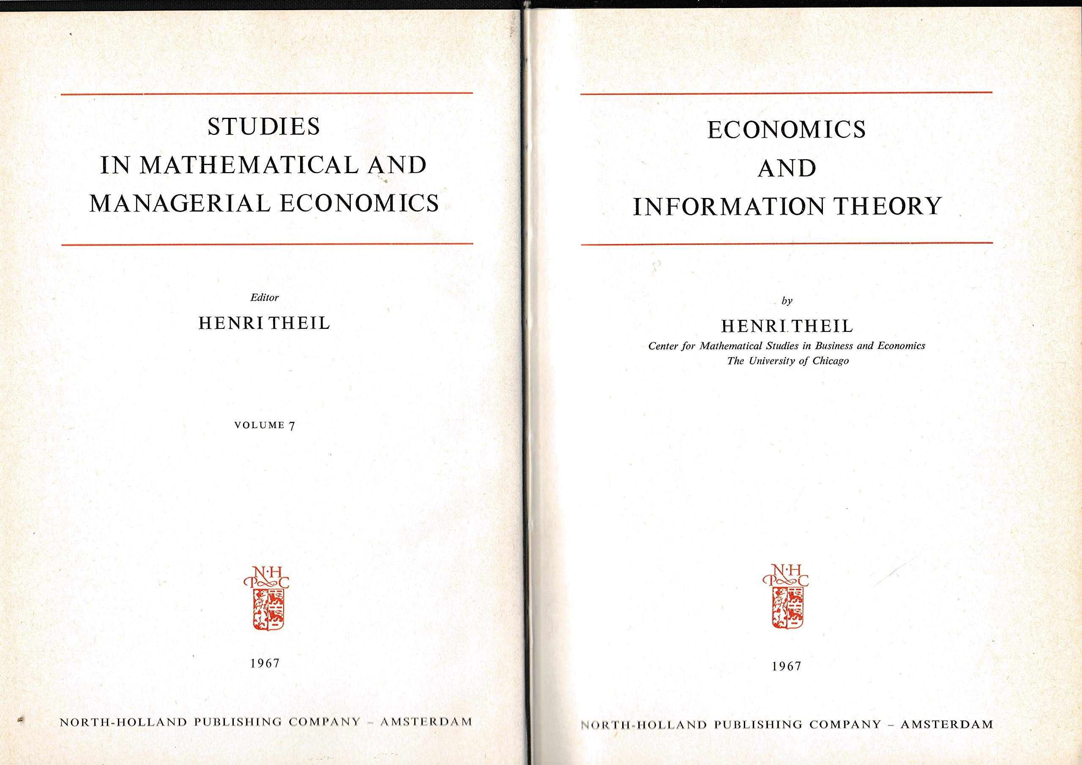
Aplicaciones famosas

Slide 27
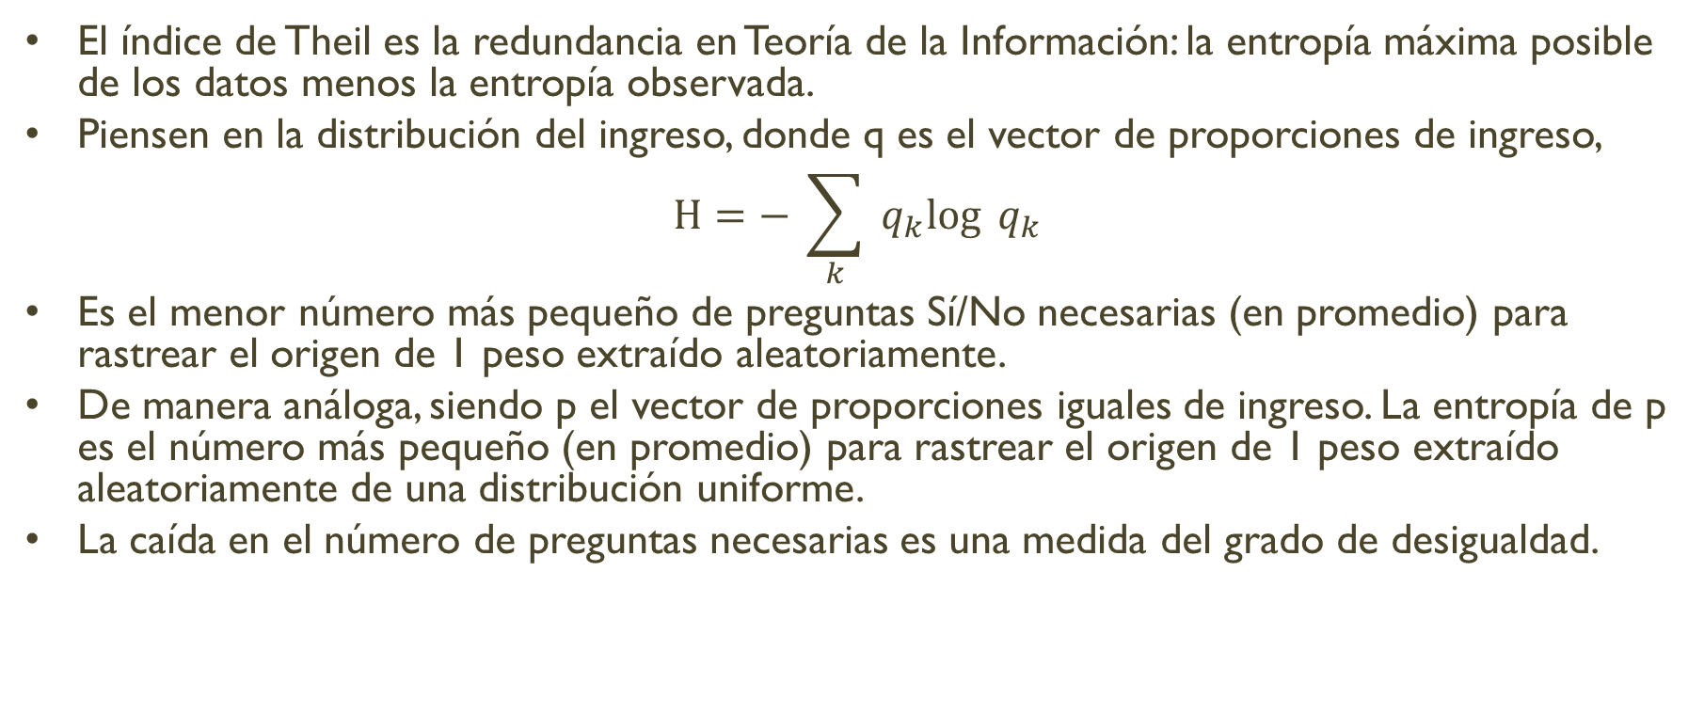
Aplicaciones famosas
El índice de Theil es la redundancia en Teoría de la Información: la entropía máxima posible de los datos menos la entropía observada.
Piensen en la distribución del ingreso, donde q es el vector de proporciones de ingreso,
$$H=− \sum_{k}{{ q}_{k}\log{{ q}_{k}}}$$
Es el menor número más pequeño de preguntas Sí/No necesarias (en promedio) para rastrear el origen de 1 peso extraído aleatoriamente.
De manera análoga, siendo p el vector de proporciones iguales de ingreso. La entropía de p es el número más pequeño (en promedio) para rastrear el origen de 1 peso extraído aleatoriamente de una distribución uniforme.
La caída en el número de preguntas necesarias es una medida del grado de desigualdad.

Slide 28
Próxima clase
Medidas de entropía relativa y entropía univariada: https://www.statmodel.com/download/UnivariateEntropy.pdf
Primera estimación de Clases Latentes (Si pueden traer su laptop mejor).
Stata y R (tal vez Mplus) ¿Qué software usamos?
Chequen: Package ‘LCA’: https://stats.stackexchange.com/questions/43378/internal-consistency-reliability-in-item-response-theory-models
Chequen: Package “poLCA”: https://cran.r-project.org/web/packages/poLCA/index.html
STATA: https://www.stata.com/features/overview/latent-class-analysis/

Slide 29
Referencias
Ben-Naim, A. (2017). Entropy, Shannon’s measure of information and Boltzmann’s H-theorem. Entropy, 19(2), 48.
Ben-Naim, A. (2008). A Farewell to Entropy: Statistical Thermodynamics Based on Information: S. World Scientific.
Ben-Naim, A. (2008). Entropy demystified: The second law reduced to plain common sense. World Scientific.
Shannon, C. E. (1948). A mathematical theory of communication. Bell system technical journal, 27(3), 379-423.
Celeux, G., & Soromenho, G. (1996). An entropy criterion for assessing the number of clusters in a mixture model. Journal of classification, 13(2), 195-212.
Collins, L. M., & Lanza, S. T. (2009). Latent class and latent transition analysis: With applications in the social, behavioral, and health sciences (Vol. 718). John Wiley & Sons.
Theil, H. (1967). Economics and Information Theory. Chicago: Rand McNally and Company.

